Slide 1
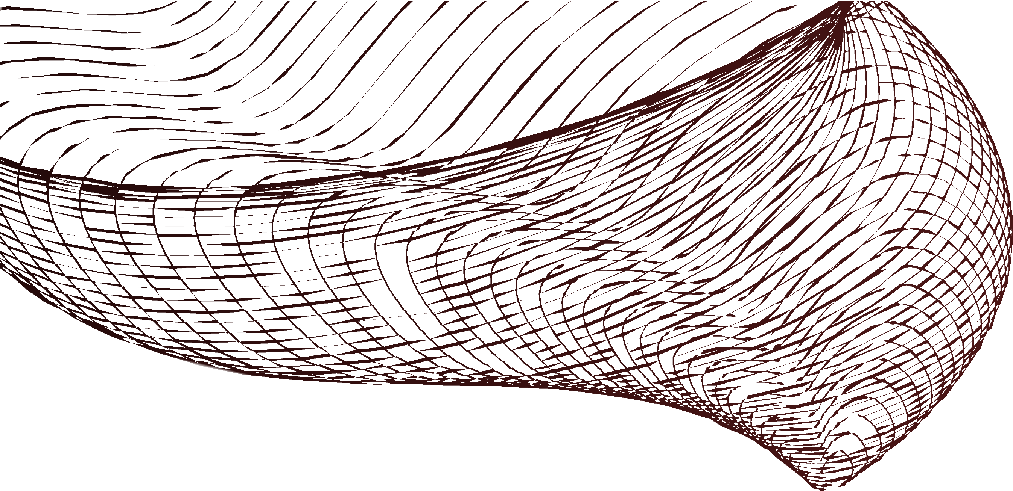

ECOS — EARLY CONTROL AND OBSERVATION SYSTEM
Plataforma Nacional de Alerta Temprana para Enfermedades de Alto Impacto en Colombia
INTEGRANTES:
Nicolás Alejandro García Juan Camilo Martínez María Victoria Arteaga Juan Rafael Calzada
Concurso: Datos al Ecosistema 2026 – IA para Colombia | Categoría | Reto 1: Salud y Bienestar

Slide 2


Problema y objetivo
¿Qué buscamos resolver?
Cuando un caso de dengue, chikungunya, zika o malaria ocurre en Colombia, pasa por un ciclo de 2 a 4 semanas antes de convertirse en una alerta oficial: el paciente va al médico, se notifica al municipio, se consolida a nivel departamental y finalmente SIVIGILA emite la alerta. Para entonces, el brote ya está en fase de expansión comunitaria.
Aunque el país cuenta con más de 15 años de datos epidemiológicos abiertos en datos.gov.co, esta información no se utiliza para predicción. Integrarla en un sistema predictivo y reducir solo el 10% de la incidencia por dengue ahorraría ~50.000 casos y más de COP
$125.000 millones anuales en costos hospitalarios.
ECOS invierte ese flujo: en vez de esperar a que el caso llegue al hospital, capta señales tempranas (búsquedas en Google, noticias regionales, clima anómalo, movilidad) que llegan al modelo antes que los casos al sistema de salud, generando alertas de riesgo con 2 a 4 semanas de anticipación, visualizadas en dashboards interactivos para apoyar decisiones del Ministerio de Salud, el INS y las secretarías departamentales.
¿Cuál es nuestro objetivo?

Slide 3
Datos abiertos
Dataset
Entidad
Variable clave que aporta
SIVIGILA 2007–
2022
INS
Histórico de casos por municipio y semana epidemiológica
Chikungunya
INS
Mayor resolución clínica y temporal
Fuentes externas obtenidas mediante scraping: Señales tempranas complementarias: Google Trends (búsquedas de síntomas por departamento) y RSS de medios regionales, que anticipan entre 1 y 3 semanas los reportes oficiales
Normales climatológicas
IDEAM
Temperatura y humedad — condiciones de proliferación del vector
Coberturas de Vacunación
MinSalud
Vulnerabilidad y capacidad de respuesta territorial
Tratamiento de los datos: ingesta y limpieza con PySpark , normalización de códigos DANE, agregación semanal por municipio, imputación de valores faltantes y unificación de las 6 fuentes en un solo dataset de series temporales.
RIPS Agregados
MinSalud
Casos atendidos aún no notificados a SIVIGILA
Movilidad Urbana y Transporte
MinTransporte
Dispersión geográfica del brote entre municipios

Slide 4



Solución e IA
ECOS procesa los datos abiertos con PySpark para estructurar un dataset unificado de series temporales por municipio y semana. Sobre este, se ejecuta un modelo híbrido: Prophet captura la serie base y la estacionalidad (clima, festivos y ciclos anuales), mientras que XGBoost corrige y ajusta la predicción incorporando variables exógenas como movilidad, cobertura de vacunación, señales de Google Trends, noticias y la divergencia entre RIPS y SIVIGILA (como indicador de subnotificación). Finalmente, el sistema valida los resultados mediante walk-forward temporal para evitar el sesgo de datos futuros y acompaña cada predicción con valores SHAP para explicar qué variables tuvieron mayor impacto.
Los cinco componentes del sistema
3
Movilidad × Enfermedad: mapa de arcos origen-destino que muestra cómo los flujos de pasajeros entre municipios
1
Inteligencia de Señales Tempranas:
Centro | de | Comando | Nacional
(Power | BI): | mapa de | calor por
termómetro nacional de Google Trends +
panel departamental (solo donde hay dato válido) + comparación histórica Trends vs. casos reales.
2
propagan el riesgo (correlación observada
departamento, alertas activas, serie histórica vs. predicción, y gráfico SHAP de variables explicativas.
r = 0.71 entre movilidad entrante y casos nuevos).
Monitor de Noticias: feed en vivo de artículos clasificados por enfermedad, región y nivel de alerta, actualizado cada 6 horas.
Asistente conversacional (RAG): chat
4
5
con LangChain + ChromaDB + Groq (LLaMA 3.1 70B) que responde en lenguaje natural citando fuentes, variables SHAP y una recomendación de acción concreta.

Slide 5
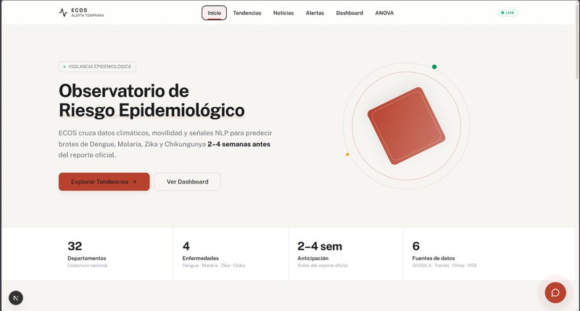
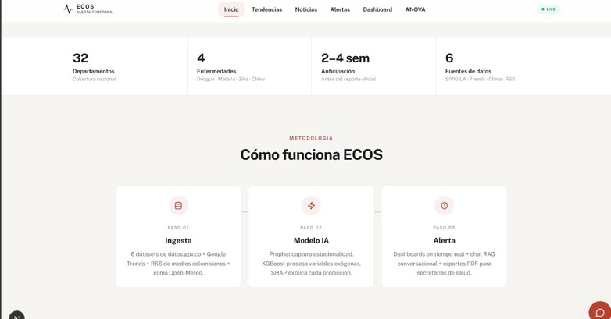
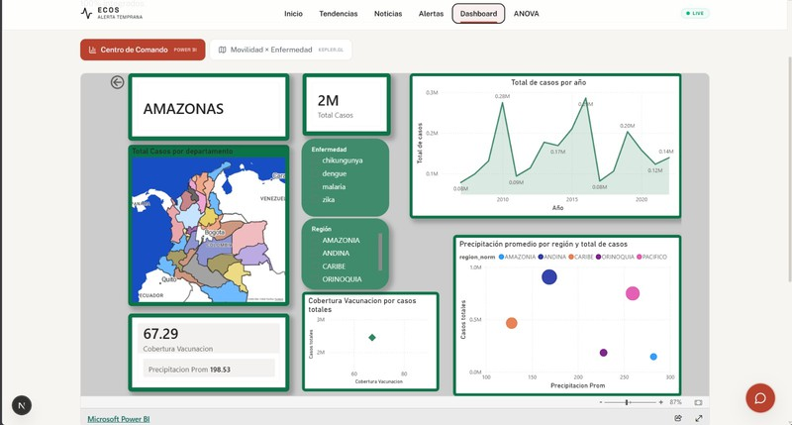
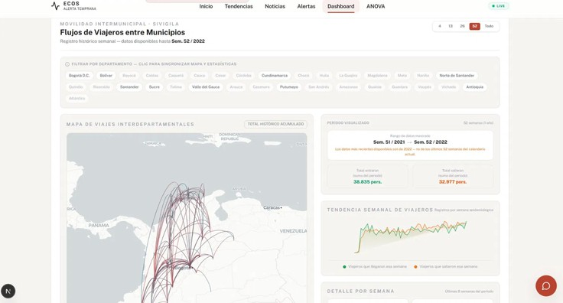
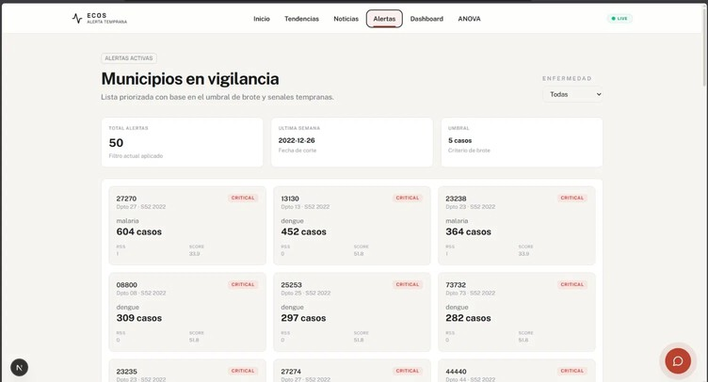
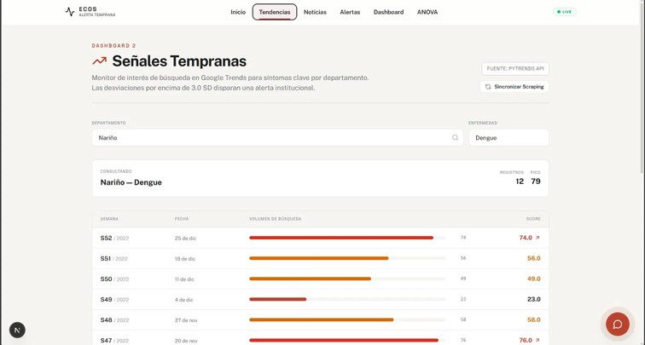
Resultados
Cobertura nacional en cifras: 32 departamentos, 4 enfermedades monitoreadas, 2-4 semanas de anticipación y 6 fuentes de datos integradas en un solo flujo: ingesta → modelo IA → alerta.
Dashboard ejecutivo con más de 2 millones de casos históricos (2010-2022), cruzando cobertura de vacunación, precipitación y casos por región
Mapa de flujos de viajeros entre municipios: más de 38.800 personas registradas entrando y saliendo en el período analizado, base para modelar cómo se propagan los brotes por movilidad.
50 municipios en vigilancia activa, clasificados por nivel crítico, con casos y score de riesgo calculados automáticamente por el sistema.
Monitoreo semanal de búsquedas de síntomas por departamento

Slide 6


Impacto
Valor publico
Escalable horizontalmente a otros eventos de SIVIGILA (leptospirosis,
leishmaniasis, hepatitis A, COVID-19),
Reduce el rezago de alertas epidemiológicas de 2-4 semanas a una
verticalmente al volumen completo del data lake del INS (arquitectura Spark), y
ventana real de anticipación para el INS, el Ministerio de Salud y las 32 secretarías departamentales.
regionalmente a otros países con sistemas de vigilancia similares (Perú, Ecuador, Brasil).
Herramienta directamente utilizable por el INS, el Ministerio de Salud y las 32 secretarías departamentales sin desarrollo adicional; el
Ahorro hospitalario estimado: más de COP $125.000 millones anuales.
dashboard Power BI puede publicarse en Power BI Service con credenciales institucionales.
Optimización de brigadas de fumigación, insumos hospitalarios y kits de diagnóstico, focalizados en
las zonas de mayor riesgo predicho en vez de una respuesta generalizada y tardía.
Costo de stack tecnológico: $0 — reduce cualquier barrera de adopción institucional.
Una reducción conservadora del
10% en la incidencia de dengue representa cerca de 50.000 casos
anuales menos, con impacto directo en poblaciones vulnerables.
Sostenibilidad y escalabilidad

Slide 7
Repositorio
Recursos para revisión técnica
REPOSITORIO GITHUB
LICENCIA
https://github.com/Nicolas-12000/ECOS.git
MIT — código abierto, reutilizable por entidades públicas
STACK
ESTRUCTURA
FastAPI + Python 3.11, PySpark, Prophet, XGBoost, SHAP, LangChain + ChromaDB + Groq (RAG), Power BI + Next.js 15 + Tailwind, spaCy + scikit-learn (NLP de noticias), Kepler.gl/Deck.gl (mapas de movilidad), PostgreSQL + Parquet, Docker + GitHub Actions
Estructura documentada bajo metodología CRISP-ML (comprensión del negocio, de los datos, preparación, modelado, evaluación y despliegue).

Slide 8
Cierre
Valor diferencial del proyecto
ECOS no es un dashboard descriptivo más: combina predicción (Prophet + XGBoost), explicabilidad (SHAP) y señales tempranas de comportamiento social (Google Trends + medios regionales) que hoy nadie está integrando para la vigilancia epidemiológica en Colombia. Convierte datos públicos ya existentes en una ventana real de 2 a 4 semanas para salvar vidas.
¡Gracias por su atención!

